Slide 1

Notebook Nagyker
Team: Garbage Collector

Slide 2
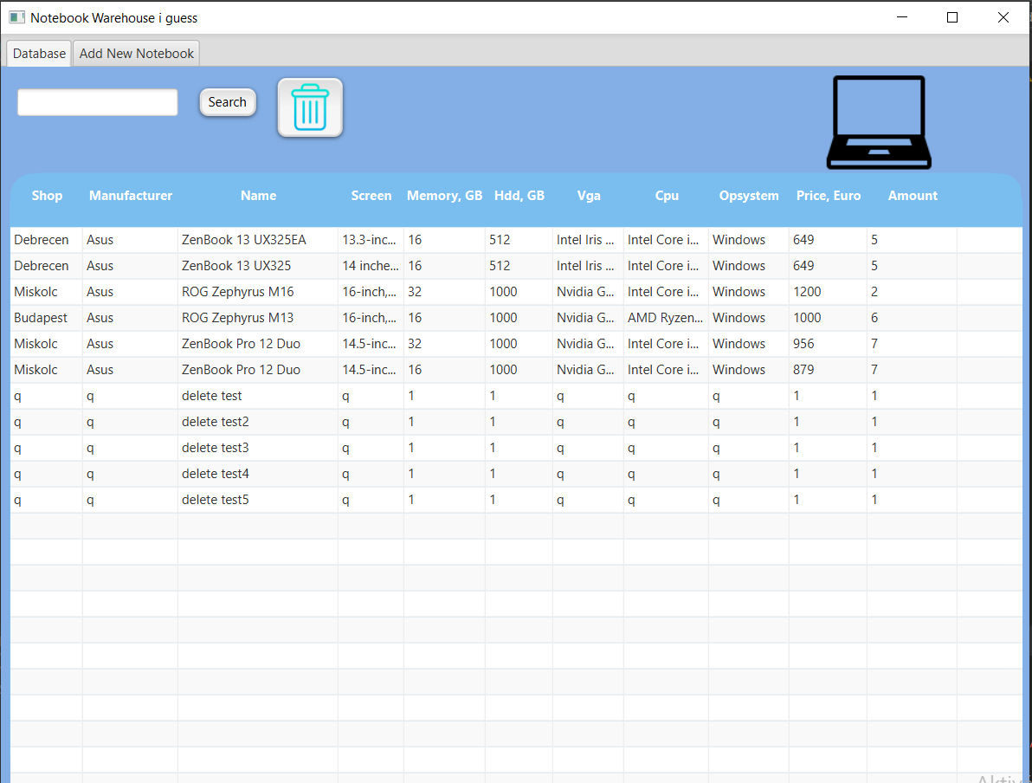
Amire jutottunk
A search lenne ha jól működne
Frissíti az adatbázist
Törlés gomb

Slide 3
TableView: H2-es adatbázisból kérdezi le az adatokat. A kiemelt táblázaton keresztül tekinthető meg az adatbázis tartalma.

Slide 4
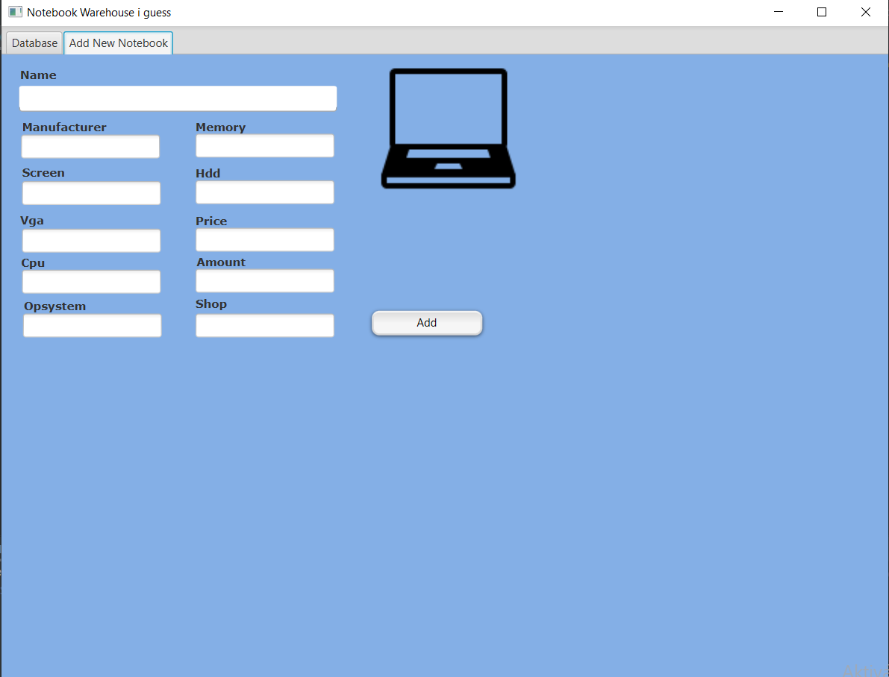
Adatok hozzáadása

Slide 5
A végeredmény

Slide 6
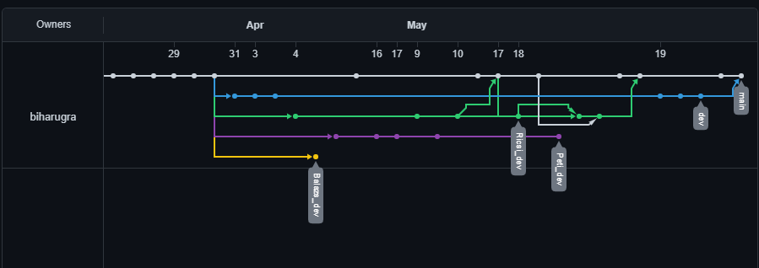
Github

Slide 7
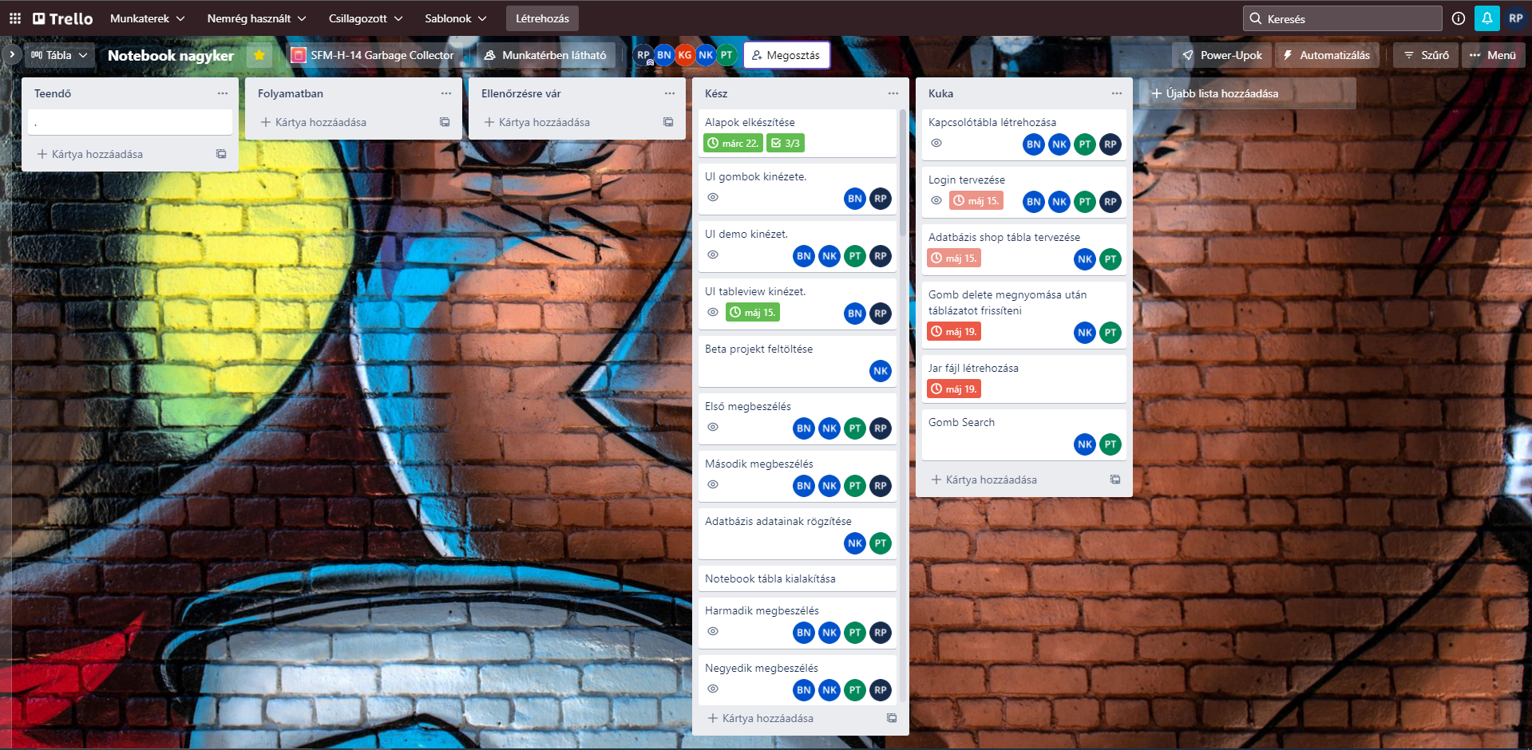
trello

Slide 8
Köszönjük a figyelmet! ☺

